Slide 1
František Šanda,
Fyzikální ústav Univerzity Karlovy
KK5, 2.patro
sanda@karlov.mff.uni.cz
http://alma.karlov.mff.cuni.cz/sanda

Slide 2
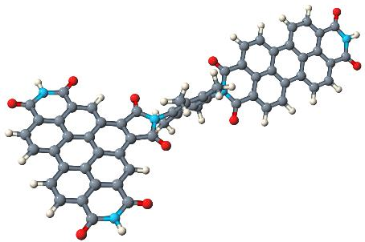
Vibrační relaxace v donor-akceptorových dyádách
Nerovnovážná dynamika opticky vybuzeného stavu molekuly
transport elektronické excitace v jednoduché dyádě s výraznou vibrační modulací
Příklad: Perylenová dyáda

Slide 3
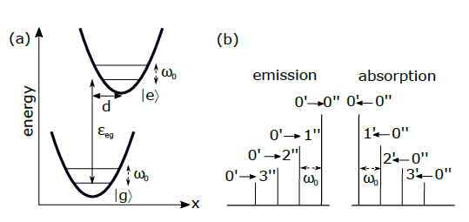
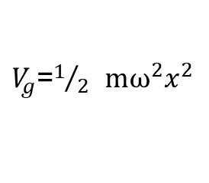
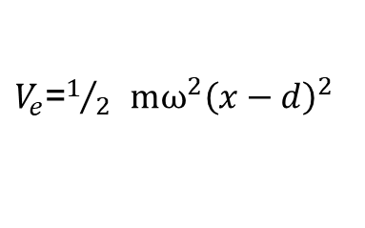
Úkol: Překonáme jednoduché modely vibrace
Harmonická aproximace vs. Morseho potenciál
Franck- Condonův princip vs. Herzberg-Tellerova vazba
$V_{e}$=$1/2$ $mω^{2}{\left(x−d\right)}^{2}$
$V_{e}$= ${E\left(1−e^{\sqrt{m/{2E}}ω(x−d)}\right)}^{2}$
$V_{g}$= ${E\left(1−e^{\sqrt{m/{2E}}ωx}\right)}^{2}$
$V_{g}$=$1/2$ $mω^{2}x^{2}$
tj. konstantní dipól
$$µ_{eg}= \overline{µ}+αx$$

Slide 4
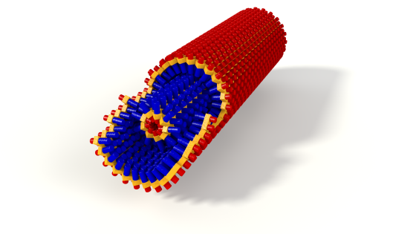
Dvouexcitonové stavy na válci
Model optických vlastností tubulárního agregátu:
soustava dvouhladinových molekul s uspořádanými dipóly
Fyzikální model
podélné exciované stavy
Agregát organických světločivých molekul
cyklické excitované stavy

Slide 5
Struktura jednoexcitovaných stavů:
podélné stavy - Blochovy stavy krystalu
cyklické stavy - obdobné benzenu aj.
více excitací na válci: nezávislé excitace?
proč ne tak úplně: Pauliho exkluze
excitonová anihilace (po difuzi na válci)
Úkol: najít strukturu a dynamiku stavů se dvěma excitacemi

